Slide 1
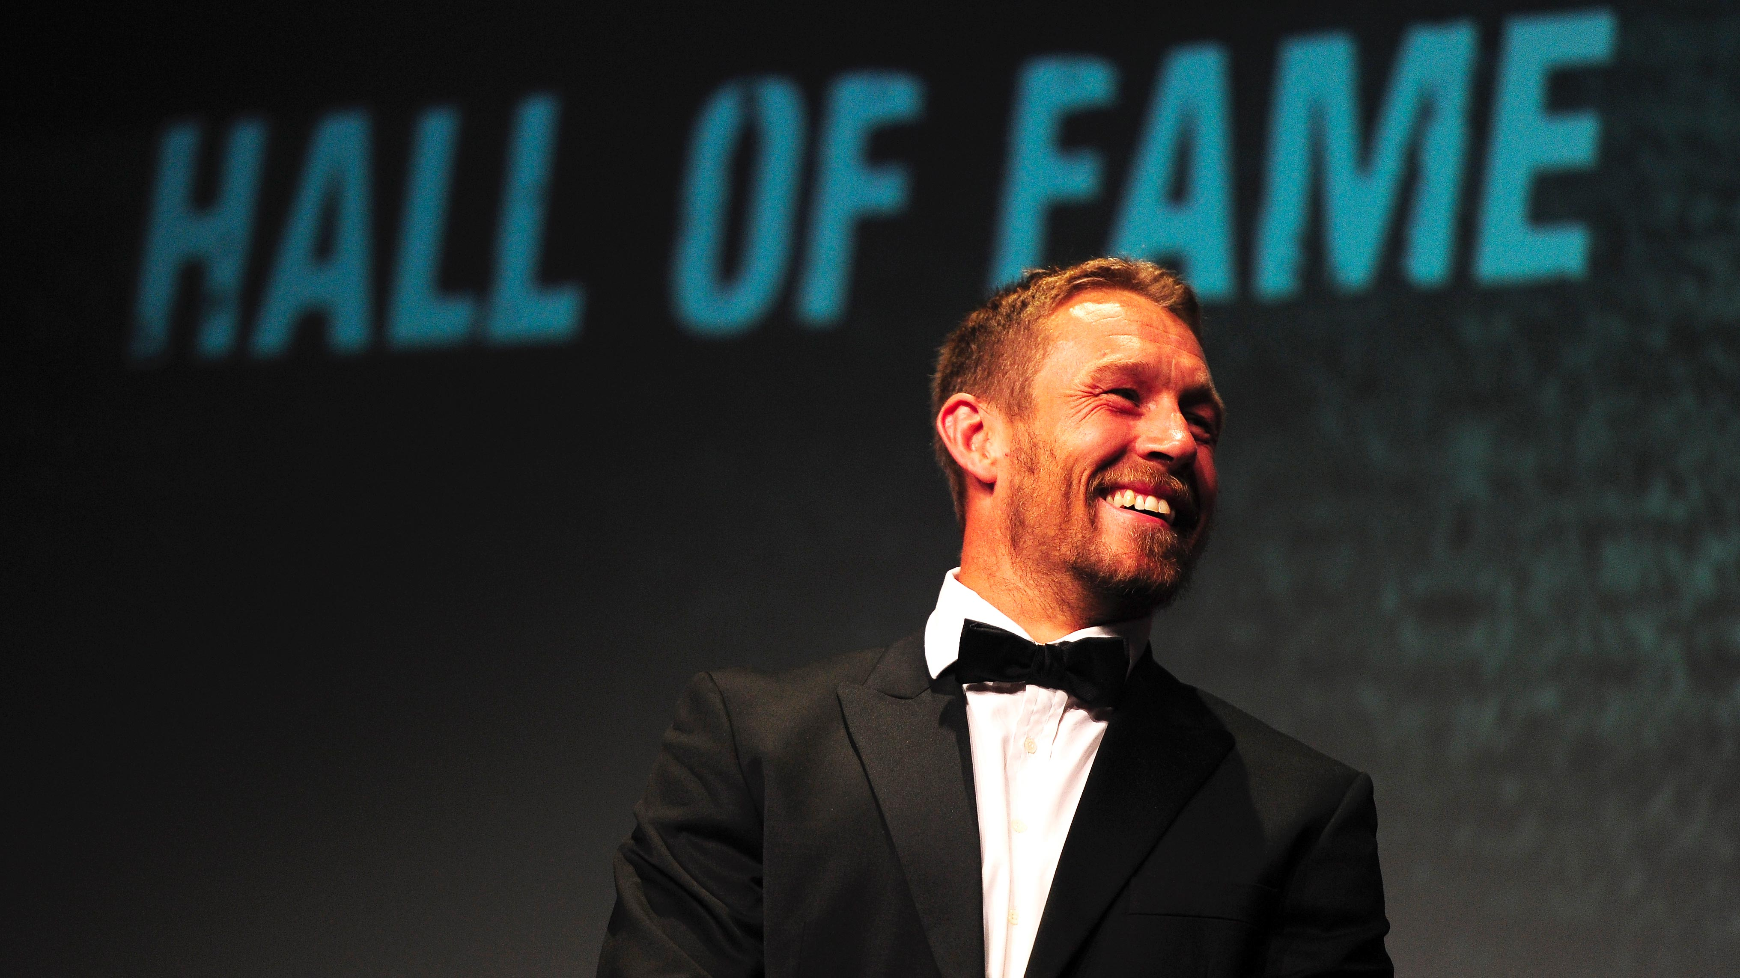
Séance 5
SPORT BUSINESS MANAGEMENT
Master Droit du Sport
http://lionelmaltese.fr
@lionelmaltese
Lionel Maltese
Maître de Conférences Aix Marseille Université – CERGAM IAE Aix-En-Provence – Université Laval Québec
Professeur Associé Kedge Business School
Manager Délégué Open13 Provence – Open Parc Auvergne Rhône Alpes
Entrepreneur Sport Business Strategy

Slide 2
Fournisseurs de contenus « spectacle »
Ressource synergique clé « Cœur »
Ressource de déploiement « poumon »
Ressources de marchés
❹
❶
❷
❸
Partenariats
Privés -¨Public – Médias
Management
Fournisseurs
principaux
Communication
Hospitalité
CRM
Gestion lieu de vie
Activation
Relation Client
Négociation
Performances
sectorielles
Réputation
Stade – lieu - arena
Billetterie
Marque commerciale
Merchandising –
Produits Dérivés
Hédonisme
Brand
Management
Co-branding
Réseau relationnel
Relations Publiques
Ressources
Ressource intangible : expressivité événementielle
Relation Client
CRM
Compétences
Ressources commerciales liés aux produits-services & centres de profits

Slide 3
Assets strategic management
Capabilities : Explore – Exploit - Combine
Resources
Partnerships
Relational
Physical
Reputation
« The Place to express your brand »
« The Place to leverage and activate »
The Place to Be
« The Place to show the show »
Event (game day)
Brand
Sponsors
Brands
Network
Brand
Stadium
Brand

Slide 4
Difficulté majeure
Performance événementielle
Performance
des acteurs
Satisfaction
Du
Grand Public
PERFORMANCE DES SHAREHOLDERS
EVENEMENT
Mesure Interne
Test P.A.P.E.R
Evénement
=
marque ?
Mesure de la
Réputation
événementielle
Efficacité
des RP
(partenaires)
Efficacité
du parrainage
(partenaires)
Performance
Institutionnelle
Performance
Médiatique
(médias)
PERFORMANCE DES STAKEHOLDERS

Slide 5
Réputation…
Les deux choses les plus importantes n'apparaissent pas au bilan de l'entreprise : sa réputation et ses hommes (Henry Ford)
Le plus pur trésor que puisse donner l'existence humaine, c'est une réputation sans tache. (William Shakespeare)
Il faut une vie entière pour atteindre la respectabilité, mais il suffit d'une seconde pour tuer une réputation. (Carmen Posadas)

Slide 6
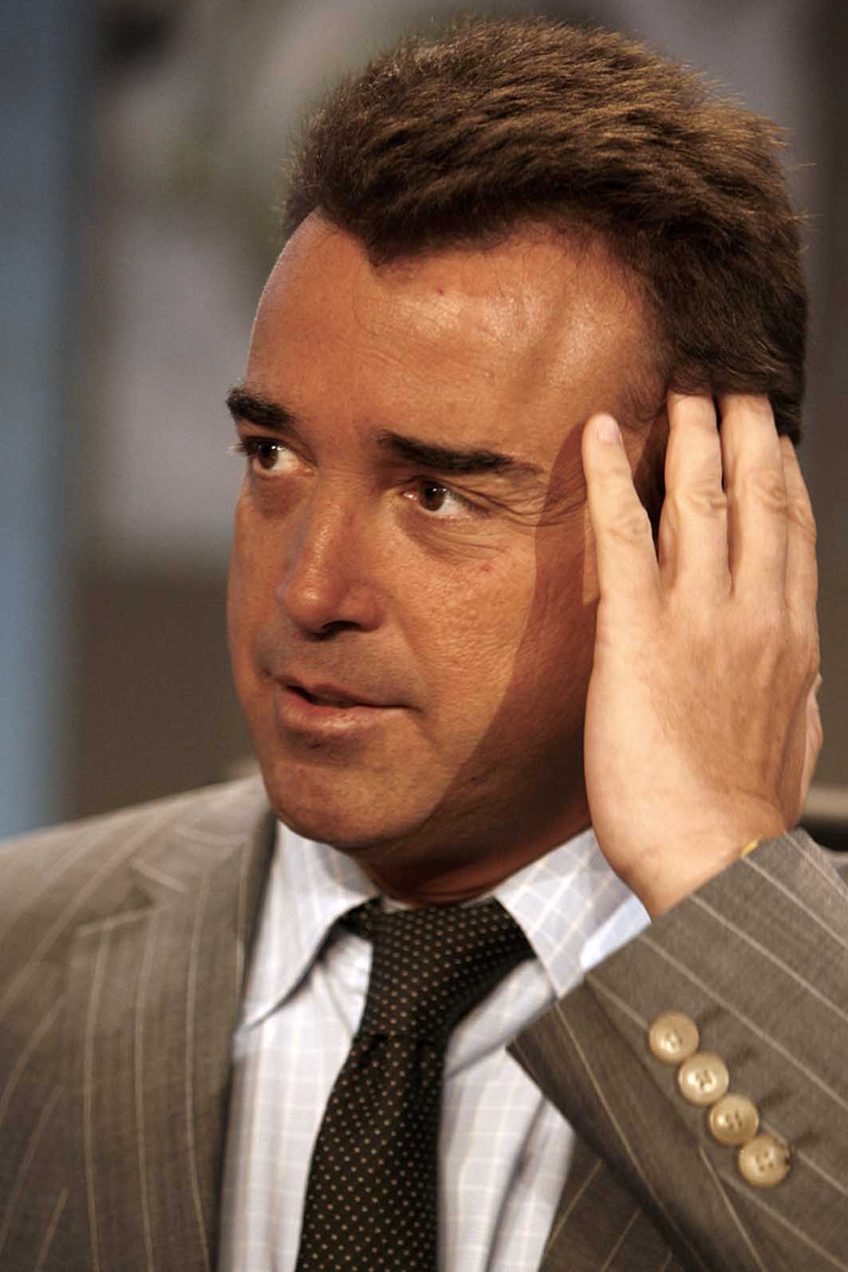
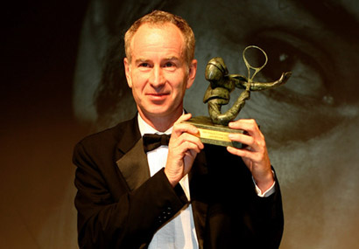
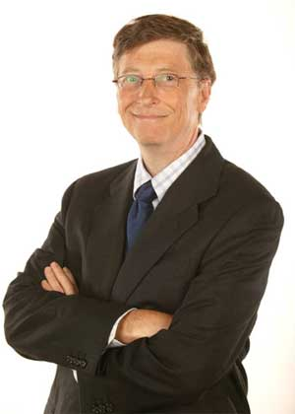
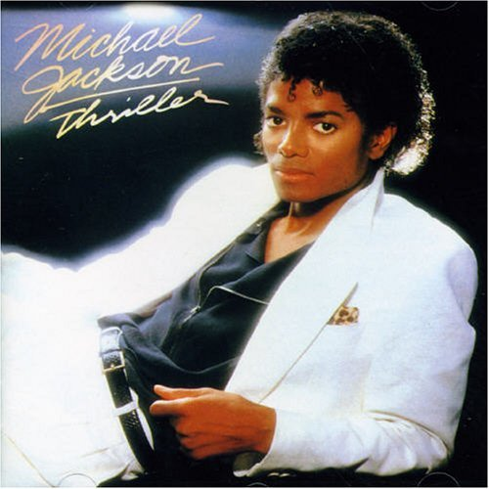
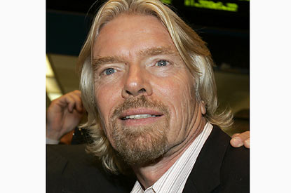
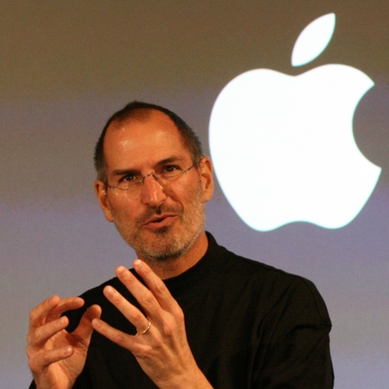



Réputation ?

Slide 7
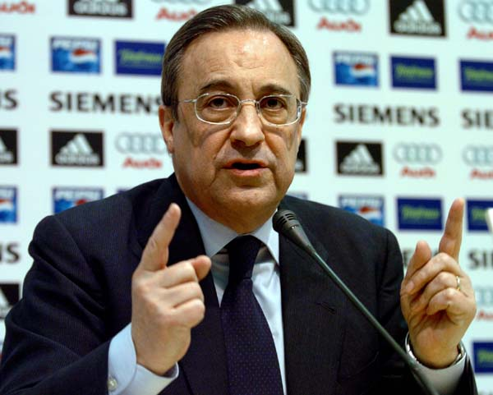
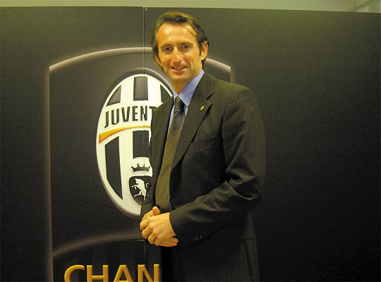
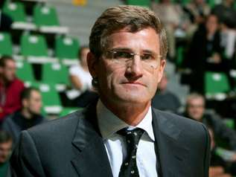
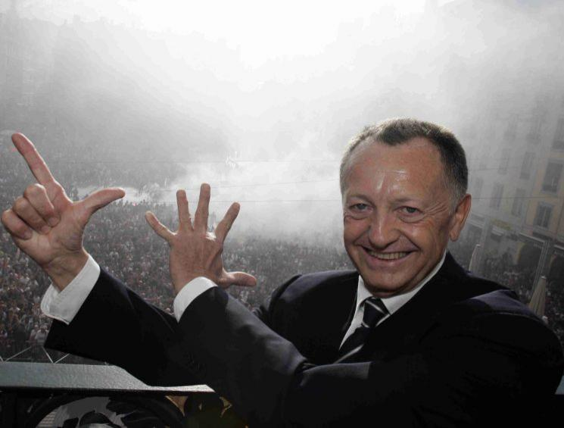
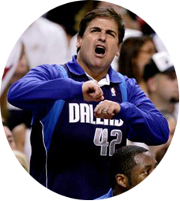
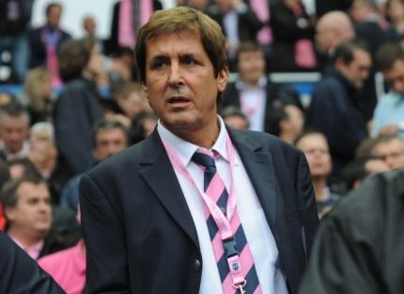
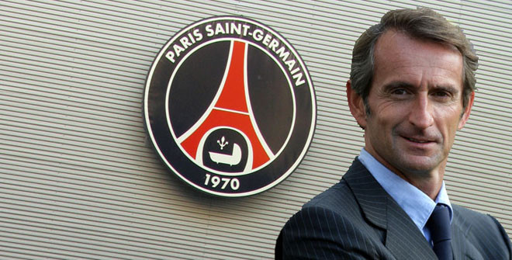
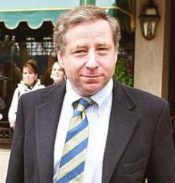

Slide 8
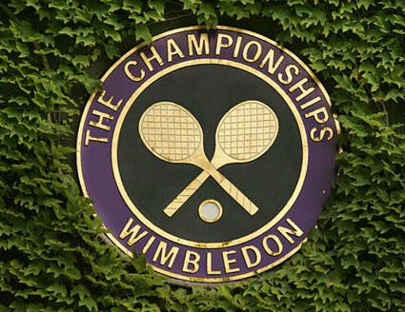
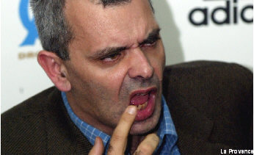
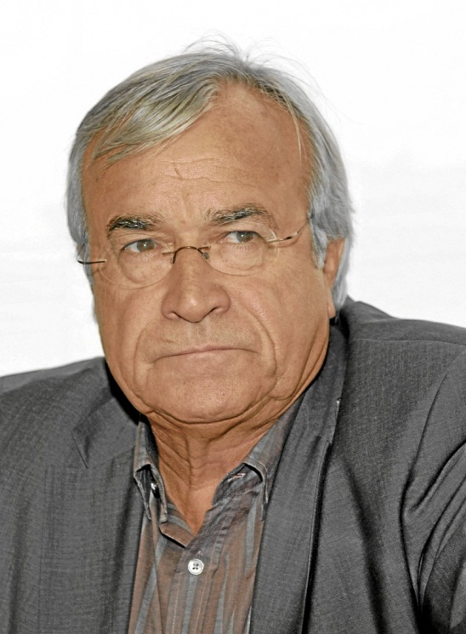



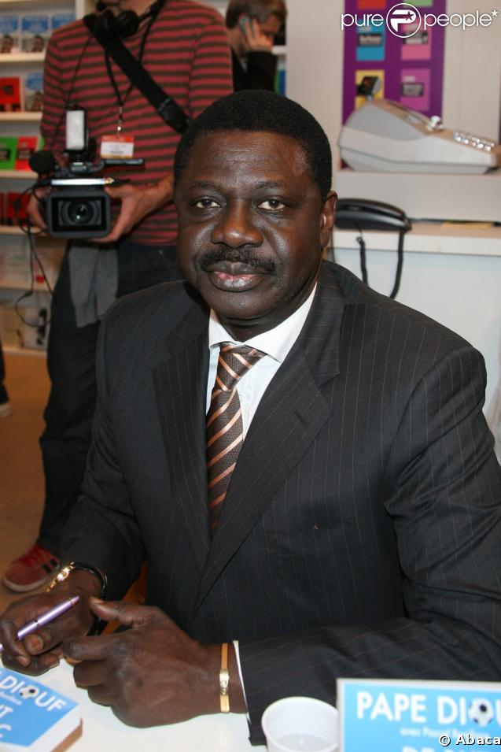
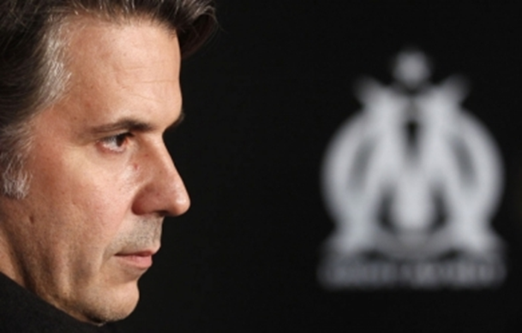

Slide 9

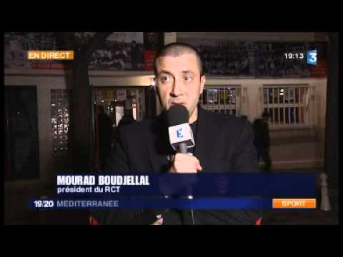
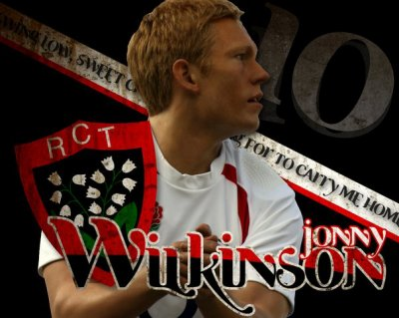

Slide 10
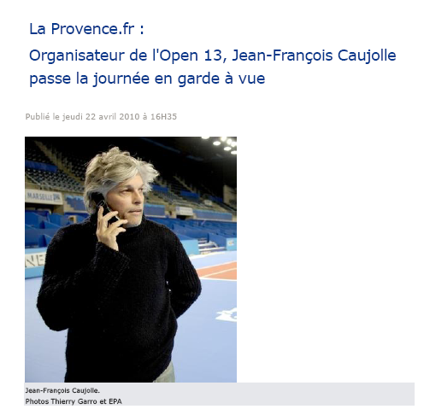

Slide 11
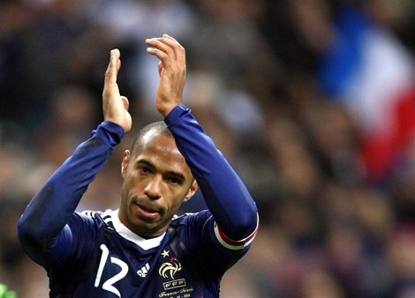
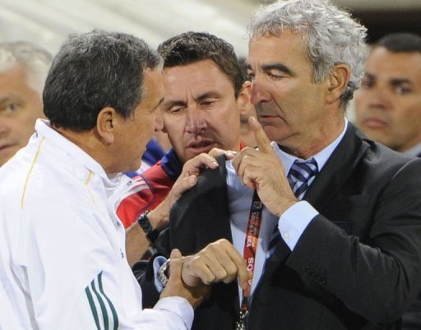
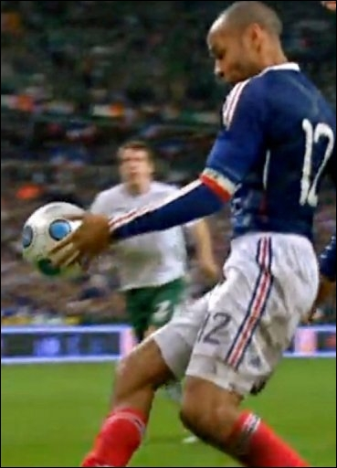
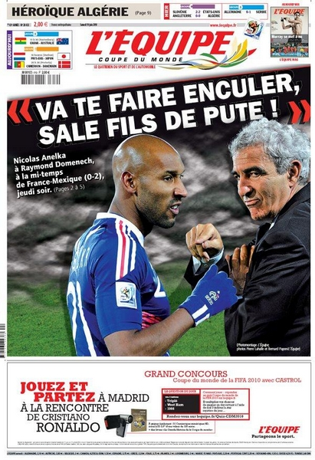
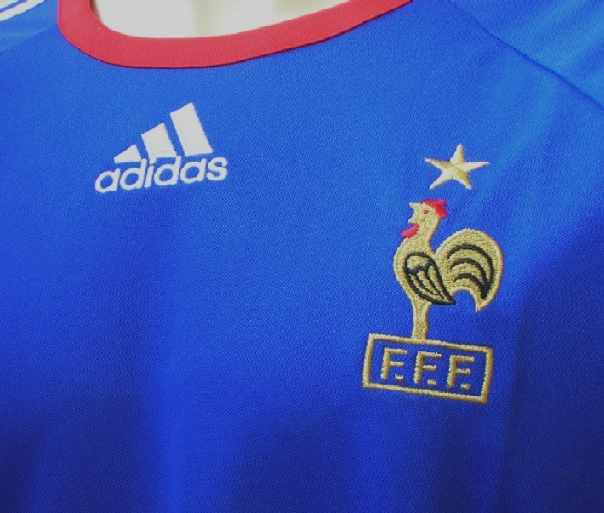
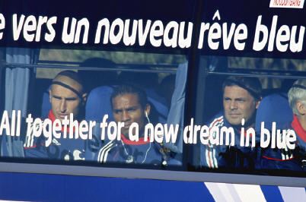
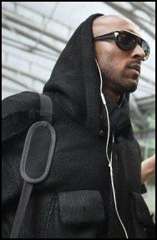


Slide 12
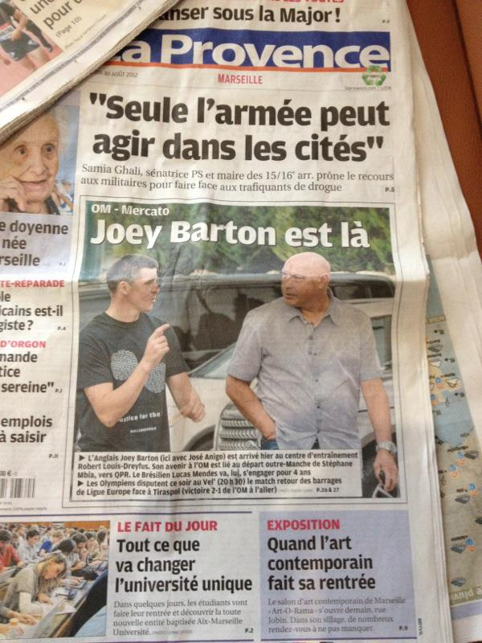
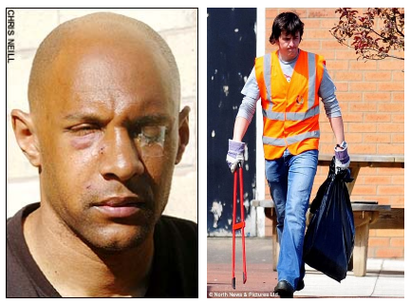
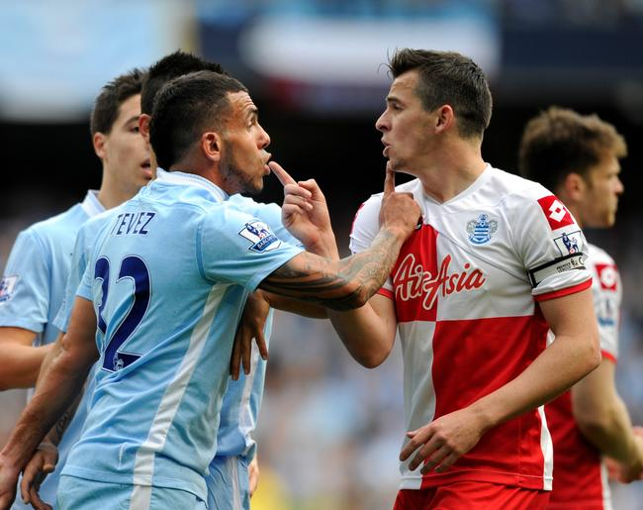

Slide 13
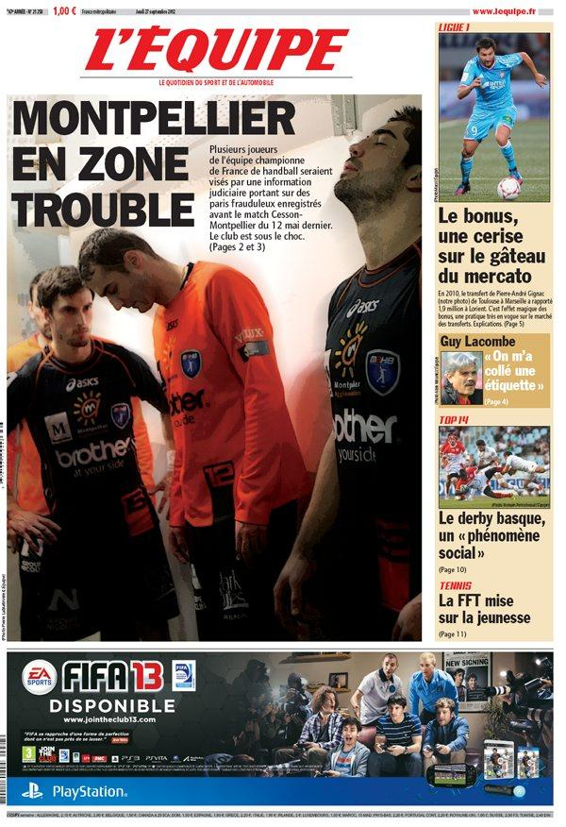
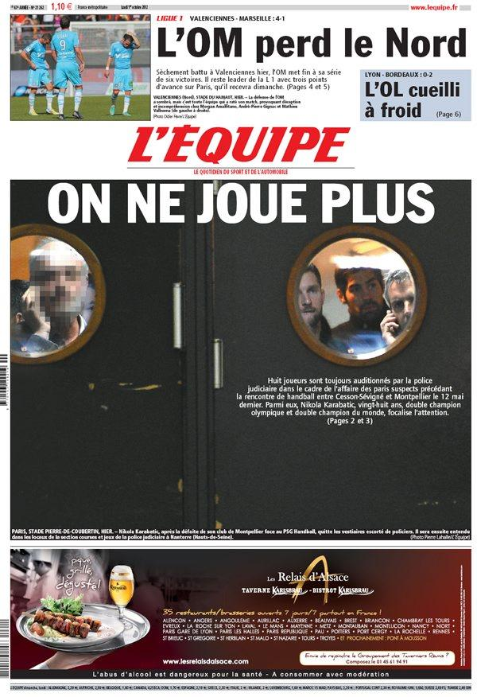

Slide 14
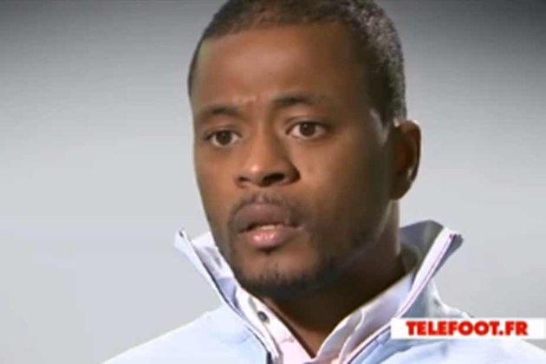

Slide 15
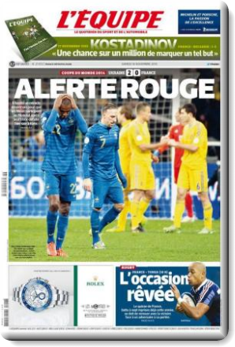
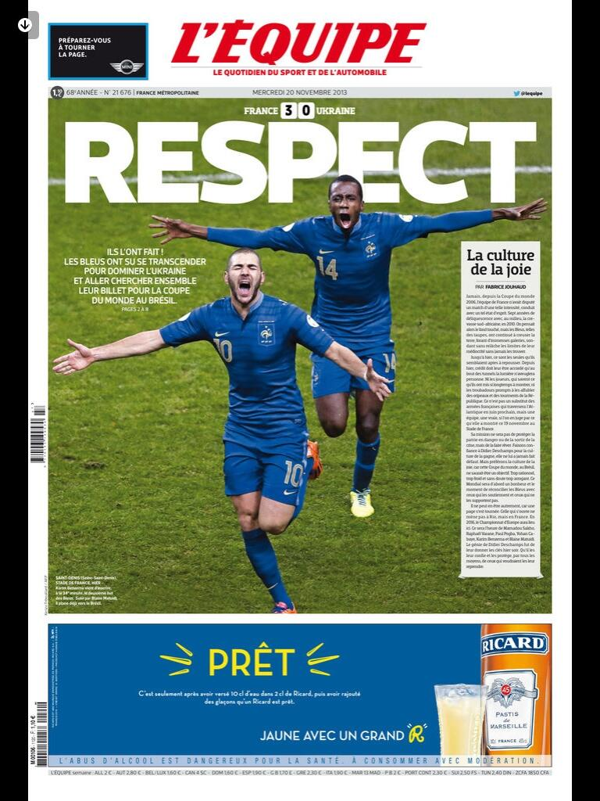

Slide 16
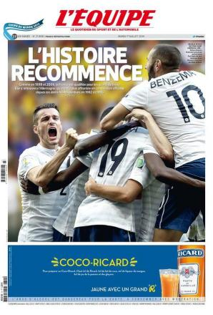
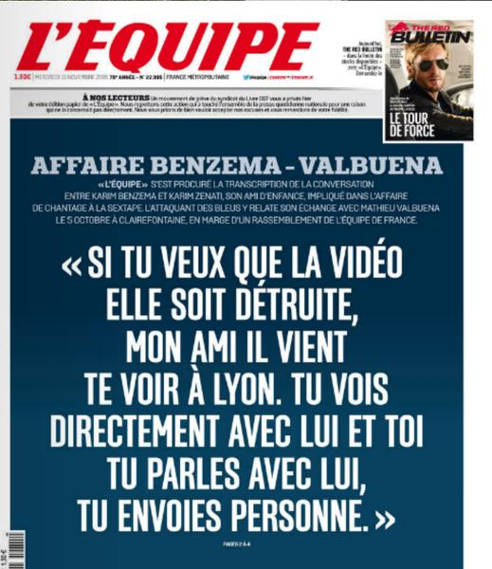

Slide 17
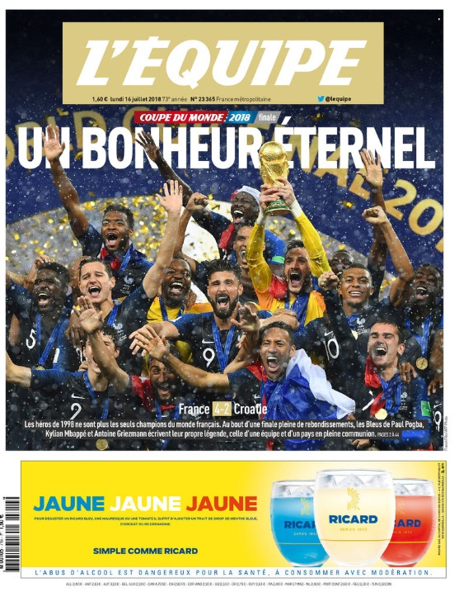

Slide 18
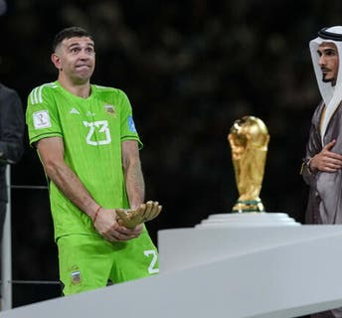
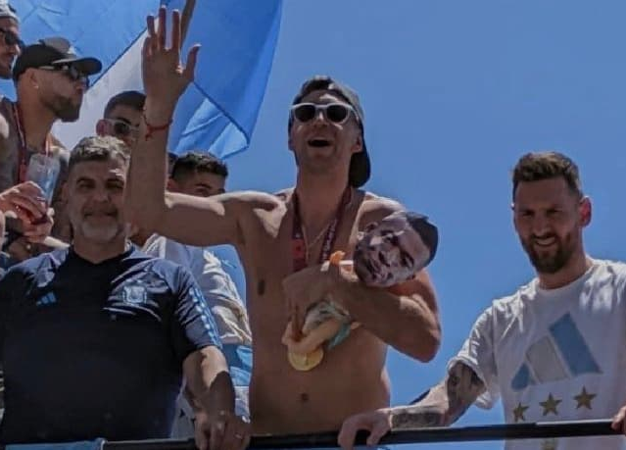
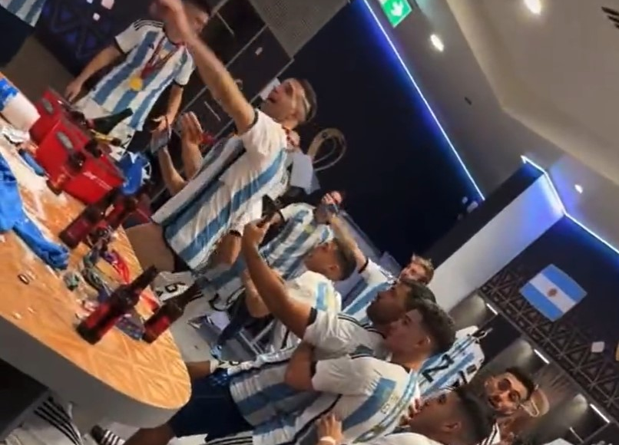

Slide 19

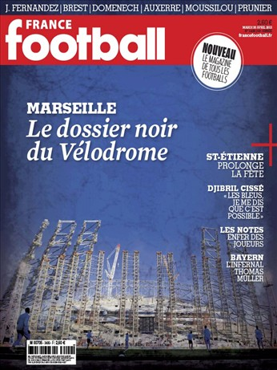
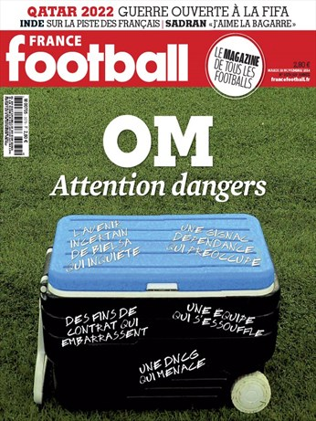
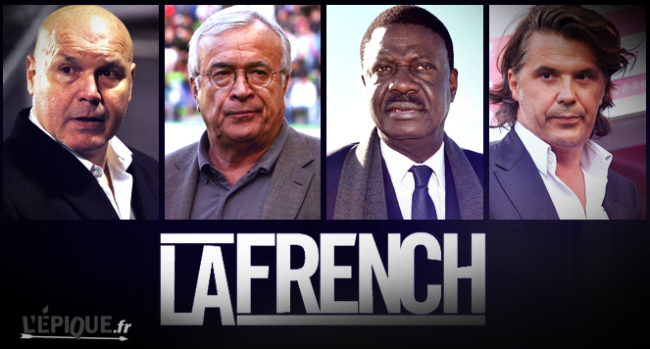
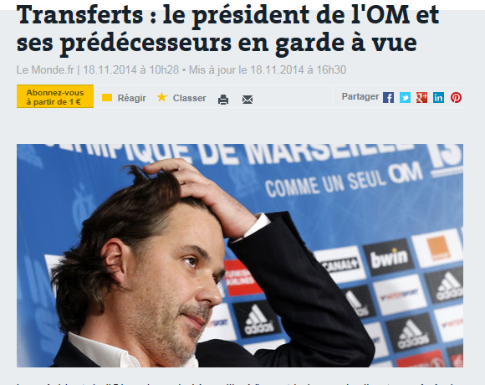

Slide 20
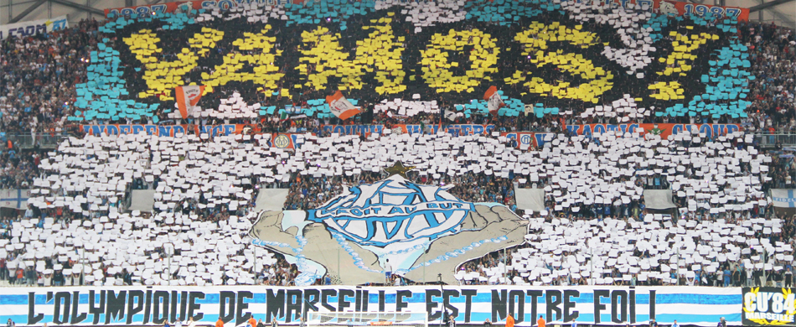
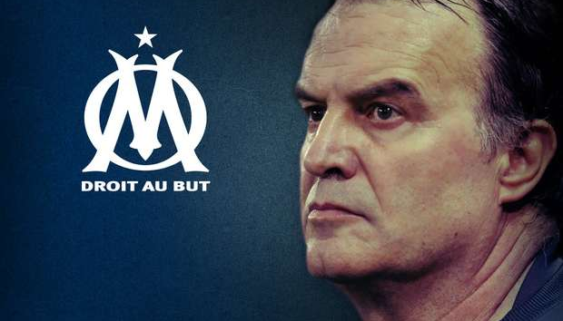



Slide 21





Slide 22




Slide 23


Slide 24





Slide 25




Slide 26



Slide 27


Slide 28


Slide 29


Slide 30





Slide 31



Slide 32





Slide 33





Slide 34






Slide 45
Event/Clubs ?
Quels sont les clubs/événements les plus réputés ?
A quoi sert la réputation pour le développement d’un événement ?
L’événement peut il être une marque ?
Comment déployer et contrôler la réputation événementielle ?

Slide 46
Réputation = ressource : pourquoi ?
Potentiel VRIO
Déclencheur
Essence même d’un événement = structure extrêmement expressive

Slide 47

Identité
L’identité corporate représente l’ensemble des valeurs et des principes des employés et managers associés à une firme tout en tenant compte des expériences de réussite ou d’échec (Fombrun, 1996).
Distinction Organisationnelle / Corporate :
  Identité Organisationnelle (sociale) : comme les membres de l’organisation perçoivent et comprennent « Qui nous sommes ? » et/ou « Qu’est ce que nous représentons en tant qu’organisation ? »
  Identité Corporate (adéquate pour un événement) : Comment une organisation s’exprime et se différencie vis-à-vis de ses stakeholders externes et de son audience (cas des événements en général) : qui nous sommes ? Qu’est-ce que nous faisons ? Comment le fait-on et où veut-on aller ?

Slide 48

Image
L’image corporate est souvent le miroir fidèle de l’entreprise ; le plus souvent l’image est faussée lorsque l’entreprise essaie de manipuler son public à travers la publicité ou d’autres formes d’autoreprésentation ou lorsque des rumeurs sont développées à partir de communautés non officielles entre employés et leurs pairs, les analystes et les journalistes.

Slide 49

Réputation
La réputation est une estimation générale qui est issue du public (Fombrun et Van Riel, 1997)
La reputation corporate représente la réaction « nette » affective ou émotionnelle – bonne ou mauvaise, faible ou forte – des clients, investisseurs, employés et du grand public (stakehoders) vis-à-vis du nom de l’entreprise (événement)
  => le nom de l’événement a une importance énorme : difficulté du sponsor titre !

Slide 50


What are 'reputations'?
Reputations are perceptions people have of an individual or organization, be it a company, a city, or a country. These perceptions form as a result of the personal experiences that people have, the messaging they see and hear, and the third party conversations they are exposed to.

Slide 51
Repenser la communication !
COMMUNICATION
STRATEGIE
REPUTATION
MARQUE
POUQUOI ?
COMMENT ?

Slide 52
Réputation = actif clé mais délicat à contrôler
Lien avec la performance : cas Ecole de Commerce → Being Known or being good ?
Notoriété / réputation
Corporate (stakeholder externes) & organisationnel (membres de l’organisation) –
Réputation des acteurs (sportifs, artistes…) : faire une différence entre les local et major events / hallmark et mega events

Slide 53
Portefeuille de ressources événementielles
Partenariats
Ressources Physiques
Capital Social
Ressources de
Réputation
Acteurs ?
Marque ?

Slide 54
La réputation : une ressource omniprésente !
Contribution des
Stakeholders
Evénement
Réputation ⬄Couverture Médiatique
Réputation ⬄Entertainment
Ressources non
liées directement à des individus
Partenariats
Droits TV
Produits dérivés
Licencing
Enceinte – Stade – Parc - Salon
Box office
Marque Commerciale
Ressources
Directement liées à des
individus
Réseaux sociaux
internes
externes
Acteurs
Reputation ⬄Industrie
Reputation ⬄Capital social

Slide 55
Réputation Corporate & médias
La réputation d’une entreprise reflète la façon dont elle est perçue en fonction des informations (vraies ou fausses) circulant à son sujet, sur ses activités, son environnement de travail, ses performances passées et ses résultats attendus.
L’organisateur d’événement doit contrôler ses médias pour gérer ces informations (création de médias propres : chine de TV, Internet, Web TV, radios et presse propres…).

Slide 56

Marque (rappels)
Une marque est un nom, un terme, un signe, un symbole, un dessin ou toute combinaison de ces éléments servant à identifier les biens ou services d’un vendeur ou d’un groupe de vendeurs et à les différencier des concurrents (Kotler et Dubois, 2004)
Mais pour un événement !!! :
  Bien tangible à vendre = place (et pas toujours…) !
  Bien intangible Service ? Expérience ? : peu de communication sur ces éléments
  Identité de l’événement ? + Image des acteurs (sportifs artistes..) ? → Marque ?
  Dans le sport et la culture : le stade est un nouvel élément intangible

Slide 57
6 pôles ⬄ Marque (rappels)
1. Ensemble d’attributs : caractéristiques propres à la marque (promesse faite par le vendeur). Ex : Mercedes : solide, cher, durable… Slogan : « Conçue comme aucune autre voiture au monde ».
  Difficile pour un événement
2. Ensemble d’avantages ou bénéfices clients : plus que des attributs, une marque communique les avantages, fonctionnels ou émotionnels qui lui sont associés. Durabilité = « Je n’aurai pas besoin d’acheter une autre voiture avant des années « ; solidité = « Je suis en sécurité en cas d’accident »
  Difficile pour un événement

Slide 58
6 pôles ⬄ Marque (rappels)
3. Ensemble de valeurs : La marque exprime également la culture (histoire) de l’entreprise qui en est l’origine. Mercedes : performance, prestige, tradition…
  OK pour un événement
4. Culture : La marque traduit une affiliation culturelle. Mercedes (comme BOSH, Miel…) est germanique. Fiat italienne. Renault française…
  OK pour un événement

Slide 59
6 pôles ⬄ Marque (rappels)
5. Une personnalité : Une marque serait-elle une personne ? Un animal (rôle des mascottes aux US) ? Un objet (la stade ou le réceptif culturel) ? Mercedes serait peut-être un patron, un lion ou un palais austère et prestigieux.
  Délicat mais faisable pour un événement
6. Profil utilisateur : Une Mercedes convient guère à une secrétaire de vingt ans mais plutôt un cadre supérieur ayant + de 50 ans…
  Délicat encore mais l’aspect communautaire, tribal voire fanatique lié aux événement est très utile…

Slide 60
Image de marque
Image de marque : « des perceptions concernant une marque reflétées par des associations à la marque dans la mémoire du consommateur » (Keller, 1993).
En marketing, réputation = l’image de marque
Mais événement = marque ?

Slide 61

What's the difference between 'brand' and 'reputation'?
A brand is a promise. Making a relevant and distinctive promise helps to build a brand.
A corporate reputation is built by fulfilling that promise to stakeholders. A company therefore owns its brand, but stakeholders own its reputation.

Slide 62

Difficultés pour un événement : « melting pot » de cultures, de marques, d’acteurs à contrôler !
PAYS -VILLE
COLLECTIVITE
PUBLIC
FANS
COMMUNAUTES
ACTEURS
SPORTIFS
ARTISTES
CELEBRITES
MARQUE
EVENEMENTIELLE ?
PARRAINS
MARQUES PRIVES

Slide 63
MAIS : avec une véritable stratégie de management de sa réputation il est possible de construire une identité forte et une marque passionnelle !
« On y revient toujours : la clé est le contrôle des actifs – Stakeholders »

Slide 64
Relation identité – nom – image – réputation (Fombrun, 1996)
Identité
Corporate
Noms
Auto-présentations
Image du client
Image de la communauté
Image de l’investisseur
Image de l’employé
Réputation Corporate

Slide 65

Construction de la réputation
La réputation d’une entreprise devient dès lors un moyen de différenciation notamment pour influencer les parties prenantes en favorisant les relations commerciales (Fombrun et Shanley, 1990).
La construction de la réputation s’effectue à travers le filtre du public qui construit des réputations à partir d’informations disponibles au sujet des activités des firmes dont l’origine sont les firmes elles-mêmes, les médias ou d’autres moyens (bouche à oreille : rôle des ambassadeurs !).

Slide 66
Levier des médias
Une exposition médiatique intense peut générer des changements importants en ce qui concerne la réputation d’une organisation.
Cependant que l’intensité médiatique peut s’avérer néfaste pour la réputation d’une entreprise.

Slide 67
Levier individuel et relationnel
La réputation individuelle peut également influencer la réputation d’une entreprise notamment au travers de ses leaders (local & major events mais peu pour hallmark et mega events).
Un autre moyen de construire une réputation corporate peut être fondé sur le rôle des relations publiques.

Slide 68

La construction de la réputation d’une organisation (événementielle) est donc un enjeu concurrentiel et différenciateur majeur et nécessite la mise en place d’un véritable management de la réputation

Slide 69
Management de la réputation
Visible
Authentique
Transparente
REPUTATION
Cohérente
Distincte

Slide 70




Slide 71








Slide 72


Slide 73


Slide 74
5 principles Reputation Management | Roger Federer 1st Intemporal brand | Rafael Nadal 2nd Intemporal player | Novak Djokovic 3th Intemporal winner
Be visible | Titles, Sport & Business Centric, Sponsorship, sustainability | Titles, Sport centric, Sponsorship, sustainability | Titles, sport & politic centric, sustainability
Be authentic | Staff, Coach, Nadal Rivalry & Friendship, Fundation | Family, Coach, Spain Hardworking, Federer Rivalry & Friendship | Serbia, Family, Staff, Hardworking, Fundation
Be consistent | Be offensive based on talent becoming skills | Be dominant physically using his left-hand | Be a total player able to be a « destructive creator » for all players skills and surfaces
Be distinctive | Style, 8 Wimbledon, global fan oriented | Fighting Spirit, 14 Roland Garros, global fan oriented | 23 slams, 10 Australian Open, Mentalist & total player, brand communities oriented
Be transparent | Clear on his carreer evolution and choices to create the best personal brand ever in tennis and in sport | On his carreer and his preparation to be ready to win. On his academy and future | Not on tennis & politics choices – not on his lack of brand power versus nadal & federer

Slide 75
Management de la réputation
5 principes afin d’assurer un « management de la réputation » au sein de l’entreprise :
- « visible » : cibler en concentrant sa communication sur un même thème par le biais d’une visibilité médiatique ;
- « authentique » : conserver son identité à long terme ;

Slide 76
Management de la réputation
- « cohérente » : rechercher une cohérence dans les actions menées avec les partenaires (parties prenantes) ;
- « distincte » : créer l’exception en occupant une position particulière voire unique sur le marché ;
- « transparente » : communiquer directement et ouvertement afin de crédibiliser ses actions.

Slide 77

Management de la réputation
A partir de ces principes, les managers doivent également intégrer un processus de « création », de « protection » voire de « réparation » de cet actif potentiellement générateur de valeur.
- Cas particulier OM – Tensions Réputation / Marque

Slide 78
S’appuyer également sur la REPUTATION des RESSOURCES
Marques des parrains
RP – Célébrités des dirigeants
Identité locale – Nation – Ville – Collectivités
Réceptifs : Stades- Théâtre – opéra – Salle - lieu reconnu
Réputation ⬄ « Histoire événementielle »
« Being known » => pas toujours « Being Good ! »

Slide 80
Mesure : quotient (Fombrun et Van Riel, 2003)
Responsabilité sociale
Perception des causes civiques
Responsabilité environnementale
Responsabilité communautaire (personnel et collectivités)
Attrait émotionnel
Séduction
Admiration
Respect et croyance
Vision & Leadership
Opportunités du marché
Clarté visionnaire
Excellence du leadership
Produits & Services
Perception de la qualité
Innovation
Valeurs financières produits et services
REPUTATION
Perception de la rentabilité
Risques
Résultats à venir
Différences face aux concurrents
Performance Financière
Qualité des employés
Qualité du lieu de travail
Mobilisation des employés
Environnement de travail

Slide 81
Adaptation à la « réputation événementielle »
Attrait émotionnel
Admiration
Séduction
Passion
Expérience de consommation
Hédonique (plaisir)
Responsabilité sociale
Ethique
Causes humanitaires
Communauté - fans
Produits & Services
Perception de la qualité du spectacle et des services
Innovation
Valeurs financières (rareté)
des produits (places)
services
Vision & Leadership
Opportunités du marché
Clarté visionnaire
Excellence du leadership
Changement
REPUTATION
Perception de la rentabilité
Risques
Résultats à venir
Différences face aux concurrents
Performance Financière
Retombées médiatiques et
populaires
Qualité et rentabilité
des Stakeholders
Qualité des employés
Qualité du lieu de travail
Mobilisation des employés
Environnement et ambiance de travail
Volonté de la vacation (vivre l’expérience de l’intérieur)

Slide 82


Slide 83






Slide 84


Slide 85


Slide 86



Slide 87


Slide 88


Slide 89


Slide 90



Slide 91


Slide 92


Slide 93


Slide 94


Slide 95


Slide 96


Slide 97


Slide 98





Slide 99
Remarques en vrac…
L’affiche n’est jamais la même : difficulté de travailler une marque par différentes raisons (merchandising = souvenir)…
Identité et réputation : légende – histoire, territoire français (voire européen 2007) : événement qui fait partie du patrimoine français.
Evénement qui fait le sportif (idem pour RG)
Organisateur méconnu (ASO) mis à part la qualité opérationnelle unique
Difficulté de segmentation – événement extrêmement populaire => parrainage « hétérogène »
Bassin du hors média = Caravane du Tour (unique!)
Dirigeant reconnu et charismatique : Jean-Marie Leblanc → Christian Prudhomme

Slide 100
Mais réputation affectée !
DOPAGE !
Contrôle des stakeholders !
L’événement le plus populaire en France peut-il disparaître ?

Slide 101
Question ?
Quel type de management pour un événement exceptionnel (qui se fait tout seul ?) ?
Quelles améliorations – innovations ?
Réponses…
Manager la réputation événementielle (créer – protéger – réparer) : ressource pivot qui déclenche le reste…
Idéal : manager une marque événementielle…
+
Contrôle externe
(parrains, médias, collectivités, communautés, UCI, institutions, équipes, athlètes)

Slide 102





Quand réputation et marque cohabitent
CAS Roland Garros

Slide 103



Slide 104



Slide 105



Slide 106



Slide 107



Slide 108



Slide 109



Slide 110


Slide 111


Slide 112


Slide 113


Slide 114







Top positioning among sport events
The yearly survey led by the IFOP demonstrates the outstanding popularity and extremely positive perception of Roland-Garros
84%
TOP VALUES
4TH
Of awareness among tennis fans**
Associated with Roland-Garros*
Most famous sport event***
INTERNATIONAL
84
PRESTIGIOUS
47
35
81
76
62
HIGH-LEVEL
17
14

Slide 115




















First in class global TV coverage
Europe
France
until 2020*
*France
as of 2021
FTA
USA - Canada
Middle East
China
Japan
Latin America
Africa
India
SE Asia
Brazil
Australia & NZ
WW - betting

Slide 116
Top positioning among sport events
The yearly survey led by the IFOP demonstrates the outstanding popularity and extremely positive perception of Roland-Garros
84%
TOP VALUES
4TH
Of awareness among tennis fans**
Associated with Roland-Garros*
Most famous sport event***
INTERNATIONAL
84
PRESTIGIOUS
47
35
81
76
62
HIGH-LEVEL
17
14

Slide 117
5 Principes du « management de la réputation » | Interprétations pour le cas de Roland Garros
Etre visible | Ampleur médiatique et surtout choix d’une forte exposition télévisuelle par l’intermédiaire de certains partenariats (France Télévisions notamment). Qualité du réceptacle populaire à travers le stade de Roland Garros et son projet d’extension permettant des affluences record.
Etre authentique | Conservation de l’identité traditionnelle de Roland Garros tant au niveau sportif que culturel.
Etre cohérent | Politique cohérente avec l’ensemble des partenaires parties prenantes en donnant la priorité à la sphère sportive, principale source de réputation de l’événement.
Etre distinctif | Création de l’exception sportive et culturelle par l’intermédiaire du caractère exceptionnel de la compétition sportive (Grand Chelem et terre battue), la « dramaturgie » sportive, le mythe du stade et du tournoi.
Etre transparent | Communication entretenant la légende Roland Garros : visuels, musée, place des mousquetaires… Transparence organisationnelle compte tenu de la nature même de la FFT (association loi 1901) : actions légitimées par un facteur institutionnel fort.

Slide 118

« Cascades de ressources »
Ressources de réputation
« Pivots »
Capacités Organisationnelles
(apprentissage)
Ressources
Physiques
Ressources Partenariales
Ressources relationnelles
Stock de ressources (mélange)
Capacités dynamiques
« Bricolage ou sérendipité »

Slide 119
Jean-Claude Blanc : un véritable stratège du management des ressources
Droits TV
32 millions €
Relations
Publiques
31 millions €
Partenaires
25.5 millions €
Billetterie
21 millions €
Equilibre « Resource-Based » (2001-2006)
Pas de Dépendance de Ressources
+
Contrôle Externe de l’environnement
= Evénement le plus rentable en France

Slide 120



Slide 123
Business Model
Gestion de la marque
Roland Garros
Gestion de la relation - client
Partenariats
Agences externes
Réputation
Ressources Physiques
Gestion du stade et de la billetterie
Capital Social
Aménagement Infrastructures
Base de ressources
Impact direct
Déploiement
Compétences distinctives

Slide 124
Reputational business model and external control of your stakeholders sharing resources
Connexion with Fans = activations
Private Sponsors
Public sponors
Sports Institutions
Reputation
Club / event
Organization
Athletes
Management
Reputational Business Model
Suppliers
Fans
Media
Services for fans
Fans plat-form = Entertainement

Slide 125





Slide 126
Reputational → FRM Business Model
CRM
Activation
B to B
Athletes
Management
Parnerships
BRAND
Physical Resources (Stadium)
Reputation
FANS
Entertainment Production
Ticketing & CRM
Social Capital
PR infrastructure development
Resources Basis
Direct impact
Deployment
Indirect impact
Core Competences

